Slide 1
R3.07 SQL DANS UN LANGAGE DE PROGRAMMATION
CM1 :
Normalisation
Optimisation de modèle
Langage de Définition des Données
Vincent COUTURIER
Maitre de conférences – Université Savoie Mont-Blanc
vincent.couturier@univ-smb.fr

Slide 2
Sommaire
Optimisation de modèle
Langage de Définition de Données (LDD)
Table
Vue
Index
Séquence
Catalogue système

Slide 3
1. Optimisation de modèle

Slide 4
MCD
Le MCD (Modèle Conceptuel des Données) :
Est normalisé (formes normales) afin de limiter la redondance des données
Rappel : « ON SORT TOUT » (entités)
Attention notamment à :
Pas de propriétés multivaluées (pas de propriété ADRESSE par exemple, mais RUE, CP, VILLE, etc.)
Les propriétés doivent être constantes dans le temps (pas de propriété AGE mais DATE_NAISSANCE)

Slide 5
Formes normales (FN)
7 FN :
1FN
2FN
3FN
FNBC
4FN
5FN
FNDC
On respecte au moins les 4 premières (1FN -> FNBC)
1ère forme normale (1FN)
Tous les propriétés sont :
Atomiques
Contiennent une valeur scalaire (les valeurs ne peuvent pas être divisées en plusieurs sous-valeurs dépendant également individuellement de la clé primaire) => Décomposer l’adresse
Contiennent des valeurs non répétitives (le cas contraire consiste à mettre une liste dans un seul attribut).
Sont constants dans le temps (utiliser par exemple la date de naissance plutôt que l'âge).

Slide 6
Formes normales
2ème forme normale (2FN)
Respecte la deuxième forme normale, la relation respectant la première forme normale et respectant le principe suivant :
Les attributs d'une relation sont divisés en deux groupes : le premier groupe est composé de la clé (un ou plusieurs attributs). Le deuxième groupe est composé des autres attributs (éventuellement vide). La deuxième forme normale stipule que tout attribut du deuxième groupe ne peut pas dépendre d'un sous-ensemble (strict) d'attribut(s) du premier groupe. En d'autres termes : « Un attribut non clé ne dépend pas d'une partie de la clé ».
Exemple :
TELEVISION (Marque, Modele, ModeSon, Resolution)
Règles :
La marque et le modèle permettent d’identifier de façon unique chaque sorte de télévision.
Le mode sonore ainsi que la résolution sont spécifiques au modèle et non à la marque (ex: HDTV)
Correction :
TELEVISION (Marque, #Modele)
MODELETV (Modele, ModeSon, Resolution)
Le non-respect de la 2FN entraîne une redondance des données qui encombrent alors inutilement la mémoire et l'espace disque.

Slide 7
Formes normales
3ème forme normale (3FN)
Respecte la troisième forme normale, la relation respectant la seconde forme normale et respectant le principe suivant :
Les attributs d'une relation sont divisés en deux groupes : le premier groupe est composé de la clé (un ou plusieurs attributs). Le deuxième groupe est composé des autres attributs (éventuellement vide). La troisième forme normale stipule que tout attribut du deuxième groupe ne peut pas dépendre que d'un sous-ensemble d'attribut(s) du deuxième groupe. En d'autres termes : « Un attribut non clé ne dépend pas d'un ou plusieurs attributs ne participant pas à la clé ».
Exemple :
AEROPORT (CodeAeroport, Nom, Ville, Pays, LongueurPiste)
Cette table n’est pas en 3FN car la ville d’un aéroport donne le pays (exemple : Paris -> France).
Correction :
AEROPORT (CodeAeroport, Nom, LongueurPiste, #Ville)
VILLE (Ville, Pays)

Slide 8
Formes normales
Forme normale de Boyce-Codd (3FNBC)
Respecte la forme normale de Boyce-Codd, la relation respectant la troisième forme normale et dont :
Aucun attribut faisant partie de la clé primaire ne dépend d’un attribut ne faisant pas partie de la clé primaire
Exemple :
NOTE (#idetudiant, #idmatiere, #idenseignant, note)
Règle : l’enseignant donne la matière
Correction :
NOTE (#idetudiant, #idenseignant, note)
ENSEIGNANT(#idenseignant, #idmatiere)
On considère généralement qu'une base de données de bonne qualité ne contient que des relations respectant la 3FNBC.
Le non-respect de la 2FN, 3FN et la 3FNBC entraîne de la redondance (une même information étant répétée un nombre considérable de fois).

Slide 9

MCD : exemple
Suite à la demande de nombreux spectateurs de l’émission Top Chef d’avoir accès aux recettes réalisées par les candidats, vous devez concevoir la BD nécessaire.
Pour un plat imposé (paella valencienne, bortsch ukrainien, etc.), les chefs vont réaliser des recettes différentes pouvant utiliser des ingrédients différents en quantités différentes (150g, 3 cuillérées, etc.).
Un plat a un type (entrée, plat principal, dessert) afin de pouvoir plus facilement le classer.
Certains ingrédients étant parfois difficiles à trouver pour le cuisinier amateur qui refera la recette chez lui, il est possible de proposer un ingrédient de remplacement.
Un chef appartient à un restaurant (dont on connait le nom et l’adresse) et participe à une saison numérotée de 1 à 13 (car il y a eu 13 saisons !).

Slide 10
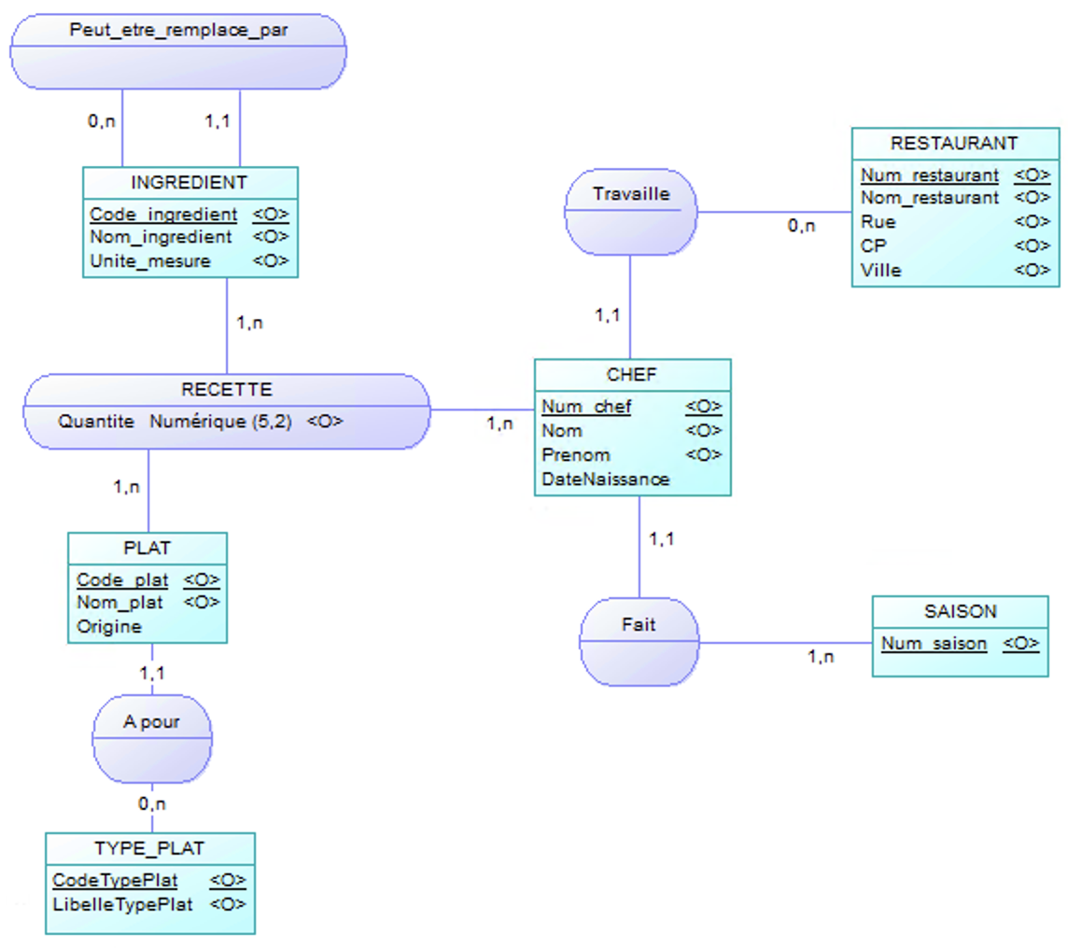
MCD : exemple
Associations
Entités
Cardinalités

Slide 11
MLD
Le MLD (Modèle Logique des Données) :
Dépend du type de SGBD choisi (hiérarchique, relationnel, objet, etc.).
Dans les cas des SGBD relationnels : MLDR (MLD relationnel)
Simple transformation (mathématique) du MCD
=> pas d’optimisation à ce niveau !!!!!
On ne supprime/ajoute pas d’entité (relation) à ce niveau !!!!
Cf. cours de Nicolas Méger pour les règles de transformation (MCD ➔ MLDR)

Slide 12
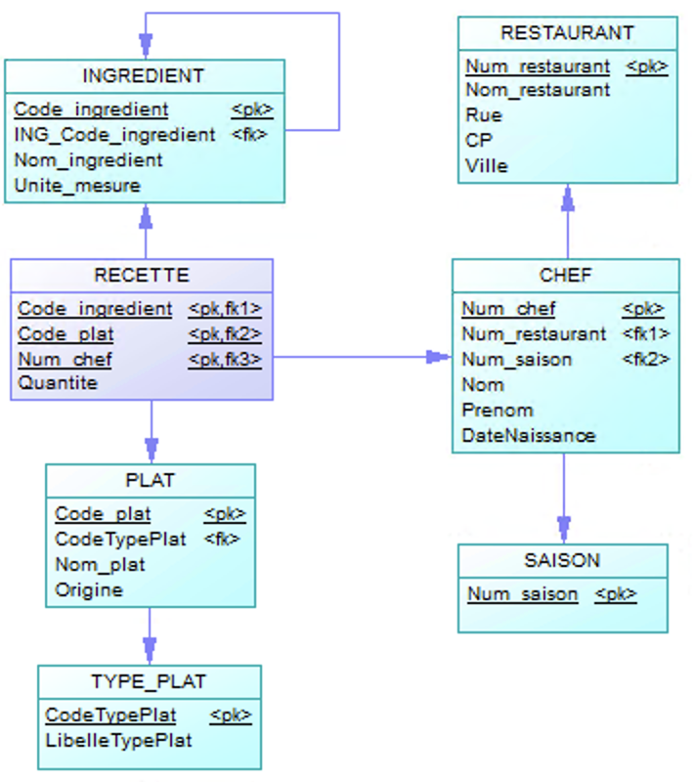
MLD Top Chef

Slide 13
MPD
C’est à ce niveau ET SEULEMENT A CE NIVEAU que l’on va ajouter des règles d’optimisation
Quelques règles simples (non exhaustives) :
Conservation ou non des tables de référence ?
Une table peut ne pas être gardée, si on est ABSOLUMENT sûr que ses enregistrements n’évolueront pas (pas d’ajout, suppression ou modification) => Contrainte check et codage en dur des valeurs dans l’application cliente.
Toutes les autres tables doivent être conservées (afin d’avoir des listes déroulantes + gain de place dans les tables)
Limitation des clés primaires portant sur plusieurs champs à 1 champ (ou 2 champs au maximum) pour éviter d’utiliser de gros index lors des jointures.
Optimiser ne revient généralement pas qu’à supprimer des tables mais aussi à en ajouter (sortir des attributs) !! Cf. slide suivant.

Slide 14
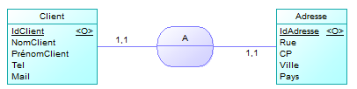
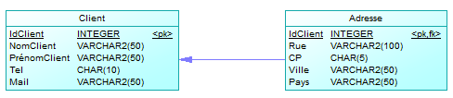
MPD
Optimisation du MLDR -> MPD
Limiter le volume des tables et NON l’inverse (une seule grosse table !) en dénormalisant (de façon réfléchie). Exemple :
Impossible dans un MCD
Possible dans un MPD afin de limiter la taille des tables. ATTENTION, ne doit être fait que si la volumétrie le requiert (dépend du SGBD mais > 100 000 lignes au minimum), sinon complexification inutile du modèle
http://blog.developpez.com/sqlpro/p10070/langage-sql-norme/base_de_donnees_et_performances_petites#more10070

Slide 15
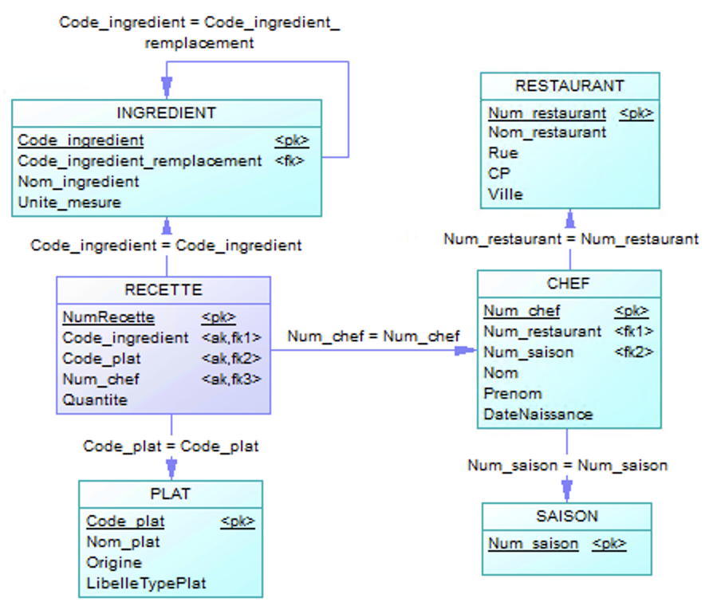
MPD : exemple
Code_ingredient, Code_plat et Num_chef font partie d’une clé unique (ak) NOT NULL. Une clé primaire non composée (séquentiel) est ajoutée.
Suppression de la table TYPE_PLAT et remplacement par une contrainte CHECK : entrée, plat ou dessert
On garde la table SAISON car la liste va changer et surtout pour éviter de créer des chefs pour la saison 100 alors qu’elle n’aura sans doute jamais lieu…

Slide 16
Et ensuite…
L’étape suivante consiste à créer le script pour la base de données (PostgreSQL, Oracle, Microsoft SQL server, etc.)
Le script est spécifique au SGBD cible
Les commandes utilisées seront celles du Langage de Définition de Données (LDD), sous-ensemble du SQL.

Slide 17
2. Langage de Définition de Données (LDD)

Slide 18
Modèle de données
Objectifs : s’occuper du contenant (et non contenu)
CREATE (création) :
Tables avec des colonnes de types différents et contraintes (CREATE TABLE)
Séquence (CREATE SEQUENCE)
Vue (CREATE VIEW)
Index (CREATE INDEX)
ALTER (modification) :
Tables et contraintes (ALTER TABLE)
Séquence (ALTER SEQUENCE)
Vue (ALTER VIEW)
Index (ALTER INDEX)
DROP (suppression) :
Tables et contraintes (DROP TABLE)
Séquence (DROP SEQUENCE)
Vue (DROP VIEW)
Index (DROP INDEX)

Slide 19
MySql : Objets gérés
Index
Procédures
TABLES
Fonctions
(Contraintes)
Triggers
Données
Vue

Slide 20
PostgreSQL : Objets gérés
Règles (rules)
Index
Types
Clusters
Procédures
Tables partitionnées
TABLES
Fonctions
Contraintes
Triggers
Données
Séquence
Vue
Vue Matérialisée

Slide 21
Oracle : Objets gérés
Index
Types
Packages
Clusters
Procédures
Tables partitionnées
TABLES
Fonctions
Contraintes
Triggers
Données
Séquence
Vue
Synonyme
Vue Matérialisée
Database link

Slide 22
Table

Slide 23
Création de tables
Syntaxe :
CREATE TABLE nom_table (nom_champ1 type_champ1,
nom_champ2 type_champ2,
...
nom_champn type_champn) ;
Exemple : création de la table des services
CREATE TABLE DEPT
(
DEPTNO NUMERIC(2) NOT NULL,
DNAME VARCHAR(14),
LOC VARCHAR(13) DEFAULT 'PARIS'
);
Nom de colonne
Type de donnée
Propriété
(défaut = NULL)
Valeur par défaut
(facultatif)
DEPTNO DNAME LOC
NUMERIC(2) VARCHAR(14) VARCHAR(13)
NOT NULL
DEFAULT 'PARIS'

Slide 24
Création de tables : choix des champs
Avant de créer une table, il faut choisir les champs que l’on va utiliser. Pour chaque champ il faut choisir un nom et un type.
Les champs peuvent être des types suivants : numérique (entier ou rationnel), date et heure, chaîne de caractères, texte, blob, énuméré, ensemble.
Types possibles :
MySQL : CHAR(M), VARCHAR(M), INT[(M)] ou INTEGER[(M)], FLOAT[(M,D)], DOUBLE[(M,D)] ou REAL [(M,D)], DECIMAL[(M[,D])] ou NUMERIC[(M[,D])], DATE, TIME, DATETIME, TIMESTAMP[(M)], BLOB, ENUM, SET,...
Oracle : CHAR(M), VARCHAR2(M), NUMBER[(M[,D])], DATE, TIMESTAMP[(M)], BLOB, CLOB,BFILE,...
SQL SERVER : BIT, CHAR(M), VARCHAR(M), TEXT, DECIMAL[(M[,D])], FLOAT, INT, MONEY, REAL, DATETIME, SMALLDATETIME, TIMESTAMP[(M)], IMAGE, BINARY(M), UNIQUEIDENTIFIER,...

Slide 25
Principaux types de données PostgreSQL (1)
Types caractères:
CHAR(n) : Chaîne de caractères de longueur fixe : n octets complétés à droite par des espaces. La taille (n) n’est plus limitée.
VARCHAR(n) : Chaîne de caractères de longueur variable : n octets au maximum.
TEXT : Chaîne de caractères de longueur illimitée. Synonyme de VARCHAR.
Types numériques :
NUMERIC(p,s) : Numérique avec une précision de p chiffres dont s décimales
SMALLINT (de -32768 à +32767), INTEGER (de -214 7483 648 à +214 7483 647), REAL,…

Slide 26
Principaux types de données PostgreSQL (2)
Types date :
DATE : Date comprise entre 1er janvier 4713 avant JC et le 31 décembre 5874897 après JC.
TIMESTAMP(p) : Données de type Date (Année, mois, jour, heure, minute et seconde) dans laquelle il est possible de préciser, à l'aide de la précision p, le nombre de chiffres significatifs pour les fractions de secondes (0 à 6).
BOOLEAN
BYTEA (⬄ BLOB) : Données binaires non structurées (4 Go maximum).
…

Slide 27
Création de tables (suite)
CREATE à l'aide de SELECT
Exemple : création de la table dept_20. La structure de cette table sera identique à celle de la table DEPT
CREATE TABLE dept_20 AS
SELECT * FROM dept
WHERE deptno = 20

Slide 28
Création de contraintes d’intégrité (1)
Moyen permettant de garantir que les modifications apportées à la base ne pourront en aucun cas la rendre incohérente.
Différents types de contraintes d’intégrité :
Définie lors de la création des tables
les contraintes de domaine
type de colonne, valeur par défaut, ensemble de valeurs, conditions qu'une valeur doit remplir ; caractère obligatoire ou non des colonnes (NULL ou NOT NULL).
les contraintes de clé unique
garantissent qu'une même valeur ne peut se trouver sur plus d'une ligne.
les contraintes de clé primaire
colonne ou groupe de colonnes choisis pour identifier de façon unique chacune des occurrences de tables, et référençable par une clé étrangère.
les contraintes référentielles (clé étrangère)
garantissent qu'une colonne ou un groupe de colonnes existe dans une autre entité.
Définies par trigger
Contraintes temporelles : salaire ne peut pas baisser…
Contraintes avec agrégats : ne porte pas sur un attribut ou un tuples, mais plusieurs tuples ou même toute la table :
Exemple : « Il doit y avoir autant de services localisés à Paris que de services à Londres »
Cette contrainte ne peut être vérifiée que lorsque « tous les services sont insérés ».

Slide 29
Création de contraintes d’intégrité (2)
Respect des contraintes d’intégrité :
Lors de chaque accès en mise à jour (ajout, modification, suppression), le SGBD doit vérifier les contraintes d’intégrité.
Elles sont en général définies lors de la création des tables, en donnant des précisions sur les attributs concernés.
Certaines font l’objet de procédures particulières appelées triggers (déclencheur) qui sont exécutées lors de l’accès en MAJ aux données.

Slide 30
Création de contraintes : Clé primaire et clé étrangère

Slide 31
Création de contraintes : Clé primaire et clé étrangère (suite)
Lors d'une insertion :
Unicité de la clé primaire et des clés uniques ;
Pour chacune des clés étrangères, existence d'une occurrence correspondante dans la table référencée ;
Cohérence des valeurs avec leur type (NUMERIC, VARCHAR,...), le caractère obligatoire ou non (NULL ou NOT NULL), les conditions éventuelles.
Lors d'une suppression :
S'il n'existe pas de clé étrangère dans d'autres tables dont la valeur correspond à l'une des clés primaires supprimées, la suppression est effectuée ;
Sinon,
soit la suppression est rejetée (ON DELETE RESTRICT)
Soit toutes les lignes référençant l'une des clés primaires supprimées sont aussi supprimées (suppression en CASCADE => ON DELETE CASCADE).
Soit les clés étrangères sont mises à NULL (ON DELETE SET NULL)

Slide 32
Création de contraintes : Clé primaire et clé étrangère (suite)
Lors d'une mise à jour :
Cohérence des valeurs avec leur type (NUMERIC, VARCHAR,...), le caractère obligatoire ou non (NULL ou NOT NULL), les conditions éventuelles.
Pour les mises à jour de clés étrangères, on devra réaliser le même contrôle que lors d'une insertion ;
Pour les mises à jour d'une clé primaire,
S'il n'existe pas de clé étrangère dans d'autres tables dont la valeur correspond à l'une des clés primaires mises à jour, la mise à jour est effectuée ;
Sinon :
Soit la mise à jour est rejetée (ON UPDATE RESTRICT : interdiction si clé utilisée)
Soit la mise à jour est répercutée sur toutes les lignes référençant la clé primaire modifiée (ON UPDATE CASCADE).
Soit les valeurs de la clé étrangère sont remplacées par NULL (ON UPDATE SET NULL)

Slide 33
Création de contraintes : Contraintes de domaine
Les types de données :
CHAR, VARCHAR, NUMERIC, ...
Le caractère obligatoire ou facultatif d'une colonne :
NULL ou NOT NULL
La clause DEFAULT :
valeur par défaut pour une colonne, cette valeur est utilisée en création (insert) ou modification (update) si l'utilisateur ne renseigne pas cette colonne,
peut être une fonction (Ex. : CURRENT_DATE).
La clause CHECK (ou contraintes de validation) :
Contrôle de valeur effectué pour toute exécution d’une commande update, insert ou delete sur chaque ligne de la table
Si contrôle est négatif, ordre SQL annulé
Contrainte sur colonne :
CONSTRAINT Ck_LIG_CDE check (qte_cdee > 0)
Contrainte sur table (plusieurs colonnes impliquées) :
CONSTRAINT CK_LIG_CDE check (qte_cdee >= qte_livree)

Slide 34
Création de contraintes : Contraintes de domaine (suite)
Exemple : contraintes déclaratives
CREATE TABLE emp1
(
empno NUMERIC(4) NOT NULL,
ename VARCHAR(10),
job VARCHAR(9) CHECK (job in ('SALESMAN','CLERK','MANAGER')),
mgr NUMERIC(4),
hiredate DATE DEFAULT CURRENT_DATE,
sal NUMERIC(7,2) CHECK (sal > 300 AND sal < 9000),
comm NUMERIC(7,2) CHECK (comm IS NULL OR comm<=sal/2),
deptno NUMERIC(2) NOT NULL
);
Remarque : il est conseillé de nommer les contraintes afin de simplifier le décodage des messages d'erreurs, la gestion des activations ou désactivations des contraintes. Dans ce cas, il est d’usage de les positionner à la fin du CREATE TABLE.

Slide 35
Création de contraintes : Contraintes de domaine (suite)
Exemple : contraintes déclaratives (MIEUX ECRIT !)
CREATE TABLE emp1
(
empno NUMERIC(4) NOT NULL,
ename VARCHAR(10),
job VARCHAR(9),
mgr NUMERIC(4),
hiredate DATE DEFAULT CURRENT_DATE,
sal NUMERIC(7,2),
comm NUMERIC(7,2),
deptno NUMERIC(2) NOT NULL,
CONSTRAINT ck_emp1_job CHECK (job in ('SALESMAN','CLERK','MANAGER')),
CONSTRAINT ck_emp1_sal CHECK (sal > 300 AND sal < 9000),
CONSTRAINT ck_emp1_comm CHECK (comm IS NULL OR comm<=sal/2)
);

Slide 36
Création de contraintes : Contraintes de domaine (suite)
Exemple : Insertion d'une ligne ne respectant pas la contrainte sur la colonne JOB.
La contrainte portant sur la colonne job n'est pas nommée, le SGBD génère automatiquement un nom unique.
INSERT INTO emp1
VALUES (7600, 'TOTO', 'INCONNU', 10, null, 0, 0, 10)
ERROR at line 1:
check constraint (SYS_C0011195) violated
Exemple : Insertion d'une ligne ne respectant pas la contrainte sur la colonne salaire (contrainte nommée)
INSERT INTO emp1 VALUES
(10, 'toto', 'CLERCK', null, null, 0, 0, 10)
ERROR at line 1:
check constraint (COURS1.CHK_EMP1_SAL) violated

Slide 37
Création de contraintes : Contraintes de clé unique
Les contraintes de clé unique (UNIQUE) :
permettent d'assurer l'unicité d'une colonne ou d'un groupe de colonnes,
les valeurs NULL sont autorisées,
les index uniques sont créés automatiquement à partir de la clé unique,
une clé unique ne peut pas être référencée par une clé étrangère, mais il ne faut pas le faire…

Slide 38
Création de contraintes : Contraintes de clé unique (suite)
Exemple :
CREATE TABLE emp1
(
empno NUMERIC(4) NOT NULL,
ename VARCHAR(10) UNIQUE,
job VARCHAR(9),
mgr NUMERIC(4),
Hiredate DATE,
sal NUMERIC(7,2),
comm NUMERIC(7,2),
deptno NUMERIC(2) NOT NULL
);

Slide 39
Création de contraintes : Contraintes de clé unique (suite)
Exemple : OU MIEUX
CREATE TABLE emp1
(
empno NUMERIC(4) NOT NULL,
ename VARCHAR(10),
job VARCHAR(9),
mgr NUMERIC(4),
Hiredate DATE,
sal NUMERIC(7,2),
comm NUMERIC(7,2),
deptno NUMERIC(2) NOT NULL,
CONSTRAINT uq_emp1_ename UNIQUE(ename)
);

Slide 40
Création de contraintes : Contraintes de clé primaire
Les contraintes de clé primaire (PRIMARY KEY) :
toute table doit disposer d'une clé primaire (unique, mais pouvant être composée de plusieurs champs),
la norme SQL impose que toutes les colonnes d'une clé primaire soient obligatoires (la ou les colonne(s) est/sont forcée(s) à NOT NULL),
unicité des valeurs de la clé
les index uniques sont créés automatiquement à partir de la clé primaire.
clé généralement référencée par des clés étrangères.

Slide 41
Création de contraintes : Contraintes de clé primaire (suite)
Exemple :
CREATE TABLE emp1
(
empno NUMERIC(4) NOT NULL PRIMARY KEY,
ename VARCHAR(10),
job VARCHAR(9),
mgr NUMERIC(4),
hiredate DATE,
sal NUMERIC(7,2),
comm NUMERIC(7,2),
deptno NUMERIC(2) NOT NULL
)

Slide 42
Création de contraintes : Contraintes de clé primaire (suite)
Exemple : OU MIEUX
CREATE TABLE emp1
(
empno NUMERIC(4) NOT NULL,
ename VARCHAR(10),
job VARCHAR(9),
mgr NUMERIC(4),
hiredate DATE,
sal NUMERIC(7,2),
comm NUMERIC(7,2),
deptno NUMERIC(2) NOT NULL,
CONSTRAINT pk_emp1 PRIMARY KEY (empno)
)

Slide 43
Création de contraintes : Contraintes de clé étrangère
Les contraintes de clé étrangère (FOREIGN KEY):
une colonne ou un groupe de colonnes qui référencent la clé primaire d'une autre table,
la valeur de la clé étrangère doit :
exister dans la table référencée (valeur de la clé étrangère = une des valeurs de la clé primaire),
ou bien être NULL (sauf si elle est clé étrangère et clé primaire à la fois !).
une clé étrangère ne peut référencer une table d'une base distante.
Le type de la clé étrangère doit correspondre à celui de la clé primaire

Slide 44
Création de contraintes : Contraintes de clé étrangère (suite)
Exemple :
CREATE TABLE emp1
(
empno NUMERIC(4) NOT NULL,
ename VARCHAR(10),
job VARCHAR(9),
mgr NUMERIC(4),
hiredate DATE,
sal NUMERIC(7,2),
comm NUMERIC(7,2),
deptno NUMERIC(2) NOT NULL,
CONSTRAINT pk_emp1 PRIMARY KEY (empno),
CONSTRAINT fk_emp1_deptno FOREIGN KEY(deptno)
REFERENCES dept(deptno),
CONSTRAINT fk_emp1_mgr FOREIGN KEY(mgr) REFERENCES emp1(empno)
);
Implique que DEPTNO soit clé primaire dans DEPT et que la table DEPT soit déjà créée !

Slide 45
Création de contraintes : Contraintes de clé étrangère (suite)
Exemple : Insertion d'une ligne ne respectant pas la contrainte de clé étrangère fk_emp1_deptno
INSERT INTO emp1
VALUES (10, 'EMPLOYE 1','MANAGER', null, now(), 8000, null, 70);
ERROR: insert or update on table "emp1" violates foreign key constraint "fk_emp1_deptno"
DETAIL: Key (deptno)=(70) is not present in table "dept".
Exemple : Insertion d'une ligne ne respectant pas la contrainte de clé étrangère fk_emp1_mgr
INSERT INTO emp1
VALUES (20, 'EMPLOYE 2', 'SALESMAN', 30, current_date, 4000,null,10);
ERROR: insert or update on table "emp1" violates foreign key constraint "fk_emp1_mgr"
DETAIL: Key (mgr)=(30) is not present in table "emp1".

Slide 46
Contrainte de clé étrangère : ON DELETE CASCADE, ON UPDATE CASCADE
Exemple :
CREATE TABLE emp1
(
empno NUMERIC(4) NOT NULL,
ename VARCHAR(10),
job VARCHAR(9),
mgr NUMERIC(4),
hiredate DATE,
sal NUMERIC(7,2),
comm NUMERIC(7,2),
deptno NUMERIC(2) NOT NULL,
CONSTRAINT pk_emp1 PRIMARY KEY (empno),
CONSTRAINT fk_emp1_deptno FOREIGN KEY(deptno)
REFERENCES dept(deptno) ON DELETE CASCADE ON UPDATE CASCADE,
CONSTRAINT fk_emp1_mgr FOREIGN KEY(mgr) REFERENCES emp1(empno) );
Si on supprime un service, de la table DEPT, référencé dans le table EMP, les lignes de table EMP référençant ce service sont aussi supprimées.
Il s’agit ici d’un exemple de code. On évite d’utiliser ON DELETE CASCADE
Notes:
Remarque :
Si on supprime un service référencé dans le table EMP, les lignes de table EMP référençant ce service sont aussi supprimées.

Slide 47
NULL et clé étrangère
La contrainte de clé unique ne prend pas en compte les valeurs NULL (NULL n’est pas considérée comme une valeur !)
Clés étrangères : la contrainte FOREIGN KEY n'est pas contrôlée pour une clé étrangère comportant la valeur NULL, y compris dans le cas d'une clé concaténée dont l'une des valeurs est NULL.
Clé étrangère
(Col1,Col2)
Col 1
Col 2
Col 3
X1
Y1
X2
Y2
X3
NULL
Clé primaire (Col1,Col2)
NULL
NULL
Col 1
Col 2
NULL
Y3
X1
Y1
Invalide
X3
Y3
X2
Y2

Slide 48
Remarque sur les contraintes
Les contraintes dynamiques et les contraintes ensemblistes ne peuvent s'exprimer en SQL et doivent être prises en compte soit par le biais de triggers, soit dans le code des programmes d'applications (i.e. programmes clients).
Exemple de contrainte ensembliste : le nombre d’employés par département (service) ne peut être supérieur à 10.
CREATE OR REPLACE FUNCTION ps_test_nb_employes()
RETURNS TRIGGER AS
$BODY$
DECLARE
vNbEmployes numeric;
BEGIN
SELECT COUNT(*) INTO vNbEmployes FROM emp WHERE deptno=NEW.deptno;
IF vNbEmployes = 10 THEN
RAISE EXCEPTION '10 employés sont déjà présents dans ce service';
ELSE
RETURN NEW;
END IF;
END;
$BODY$
LANGUAGE 'plpgsql';
CREATE TRIGGER bf_insert_employe
BEFORE INSERT ON emp
FOR EACH ROW
EXECUTE PROCEDURE ps_test_nb_employes();

Slide 49
Modification de table : ALTER TABLE
ALTER TABLE : permet de modifier la structure initiale d'une table
Ajout de colonnes,
Modification de la valeur par défaut,
Ajout de contraintes,
Activation, ou suppression de contraintes,
Exemple : Changement de la définition de la colonne DNAME de DEPT
ALTER TABLE dept ALTER dname TYPE VARCHAR(20);
ALTER TABLE dept ALTER dname SET NOT NULL;
ALTER TABLE dept ALTER dname DROP NOT NULL;
-- Commande ALTER non normalisée (dépend du SGBD). Ex. avec MySQL :
ALTER TABLE dept CHANGE dname
dname VARCHAR(20) NOT NULL;
Exemple : ajout d’une colonne à la table DEPT
ALTER TABLE dept
ADD COLUMN date_creation DATE NULL

Slide 50
Modification de table : ALTER TABLE (suite)
Remarques :
Toutes les modifications de structure ne sont pas possibles : il faut respecter le contenu des tables et les contraintes existantes sur les tables (clés étrangères,…).
Sur l'exemple de rajout d'une contrainte NOT NULL sur la colonne DNAME : s'il y avait eu des noms de service (DNAME) non renseignés, la contrainte NOT NULL n'aurait pas été valide.

Slide 51
Modification de table : ALTER TABLE (suite)
Exemple : ajout d'une contrainte de clé primaire à la table DEPT
ALTER TABLE dept
ADD CONSTRAINT pk_dept PRIMARY KEY (deptno);
Exemple : ajout d'une contrainte de clé étrangère à la table EMP
ALTER TABLE emp
ADD CONSTRAINT fk_emp_deptno FOREIGN KEY (deptno) REFERENCES dept(deptno);
Exemple : ajout d'une contrainte CHECK salaire > commission
ALTER TABLE emp
ADD CONSTRAINT ck_emp_sal CHECK (SAL > COMM);

Slide 52
Modification de table : ALTER TABLE (suite)
Remarques :
Il est préférable de créer les contraintes de clé étrangère avec la commande ALTER TABLE, i.e. après la création des tables, plutôt que d'utiliser les contraintes déclaratives dans les CREATE TABLE. Si les clés étrangères sont créées en fin de script, il ne sera pas nécessaire de respecter l’ordre de création des tables.
Si un enregistrement ne satisfait pas la contrainte de type CHECK, celle-ci est rejetée.
ALTER TABLE emp
ADD CONSTRAINT ck_emp_sal
CHECK (SAL > COMM);
ERROR : CHECK (SAL > COMM)
*
Dans certains SGBD, il est possible de rejeter les lignes ne satisfaisant pas les contraintes dans une table d'exception (Oracle, SQL Server)

Slide 53
Suppression de table : DROP TABLE
Exemple : suppression de la table DEPT
DROP TABLE dept;
NOTICE: constraint fk_emp_deptno on table emp depends on table dept
ERROR: cannot drop table dept because other objects depend on it
HINT: Use DROP ... CASCADE to drop the dependent objects too.
=> Nécessité de supprimer les tables dans l’ordre adéquat (inverse de leur création) afin de respecter les contraintes clé primaire / clé étrangère (de même pour les enregistrements !)
Ou alors utiliser l’option CASCADE qui supprime les clés étrangères dépendantes : DROP TABLE dept CASCADE;
Impossibilité de supprimer une contrainte avec un DROP. Il faut utiliser ALTER TABLE … DROP …
Exemple : ALTER TABLE emp DROP CONSTRAINT fk_emp_deptno;

Slide 54
Vue

Slide 55
Création de vue
Les vues permettent :
une indépendance fonctionnelle et logique
modification des tables sans modification de l'application qui utilise la vue et non directement la table, rapprochement du langage utilisateur
la simplification d'utilisation pour l'utilisateur
jointures, CASE, SUM... déjà faits dans la création de la vue
la confidentialité
restriction du nombre de colonnes, du nombre de lignes suivant l'utilisateur.
Une vue
n'occupe pas de place : seul l'ordre SELECT est stocké dans le dictionnaire,
n'est pas une autre table,
ne possède pas de données : les données restent stockées dans les tables faisant partie de l'ordre SELECT
Syntaxe :
CREATE VIEW <nom_de_la_vue>
AS <commande_SELECT>
Table
Vue
Application

Slide 56
Création de vue (suite)
Exemple : numéro et nom des employés du service 10
CREATE VIEW v_dept10 AS
SELECT empno, ename
FROM emp
WHERE deptno = 10
Dans l'exemple précédent, le nom des colonnes sera celui des colonnes dans le SELECT
SELECT *
FROM v_dept10
EMPNO ENAME
---------- ----------
7782 CLARK
7839 KING
7934 MILLER

Slide 57
Création de vue (suite)
Exemple : création d'une vue donnant la moyenne des salaires, les salaires mini et maxi et le nombre de salaires par service.
CREATE VIEW v_dept_ana (nom_dept, moyenne_sal, min_sal, max_sal, nb_sal) AS
SELECT d.dname,
AVG(e.sal),
MIN(e.sal),
MAX(e.sal),
COUNT(e.sal)
FROM dept d
JOIN emp e ON e.deptno = d.deptno
GROUP BY dname
-- Dans cet exemple, le nom des colonnes est obligatoire du fait de l'utilisation de fonctions (AVG, MIN, ..)
Résultat :
SELECT * FROM v_dept_ana
NOM_DEPT MOYENNE_SAL MIN_SAL MAX_SAL NB_SAL
-------------- ----------- ---------- ---------- ----------
ACCOUNTING 2916.66667 1300 5000 3
RESEARCH 2175 800 3000 5

Slide 58
Vues et droits d’accès
Une vue est une vision virtuelle de certains tuples d’une table :
Accès limité aux tuples qui intéressent l’application (ou groupe d’utilisateur).
Correspond au résultat d’une requête de sélection sur la table : les tuples ne sont pas dupliqués.
Les utilisateurs ont des droits d’accès aux vues en consultation et éventuellement en mise à jour (insert, update, delete).

Slide 59
Index

Slide 60
Index
Les index permettent :
d'améliorer les performances en réduisant les lectures de blocs nécessaires pour retrouver les données,
de garantir l'unicité (INDEX UNIQUE).
Index toujours positionné sur un fichier trié. Le(s) champ(s) sur le(s)quel(s) le fichier est trié est appelé clé (≠ clé primaire).
Un index est un second fichier possédant les caractéristiques suivantes :
Les articles sont des couples (valeurdecléderecherche, adressedepage)
Une occurence (v, b) (ou entrée) dans un index signifie que le premier enregistrement dans la page b du fichier trié a pour valeur de clé v.
L'index est lui-même trié sur la valeur de clé.

Slide 61
Exemple fichier indexé
Annie Hall |  | Greystocke |  | Metropolis |  | Smoke
INDEX
Annie Hall 1977 Brazil 1984 Casablanca 1942 Easy Rider 1969 |  | Greystoke 1984 Jurassic Park 1992 Impitoyable 1992 Manhattan 1979 |  | Metropolis 1926 Psychose 1960 Reservoir Dogs 1992 Shining 1980 |  | Smoke 1995 Twin Peaks 1990 Underground 1995 Vertigo 1958
FICHIER

Slide 62
Index multi-niveaux : cas des index volumineux
INDEX niveau 2
Annie Hall |  | Metropolis
INDEX niveau 1
Annie Hall |  | Greystocke
Metropolis |  | Smoke
Annie Hall 1977 Brazil 1984 Casablanca 1942 Easy Rider 1969 |  | Greystoke 1984 Jurassic Park 1992 Impitoyable 1992 Manhattan 1979 |  | Metropolis 1926 Psychose 1960 Reservoir Dogs 1992 Shining 1980 |  | Smoke 1995 Twin Peaks 1990 Underground 1995 Vertigo 1958

Slide 63
Création d’index
CREATE INDEX : pour créer un index, il faut définir
Le nom de l'index,
Le nom de la table sur lequel porte l'index,
Le nom des colonnes de la table (une ou plusieurs colonnes),
Le type de l'index :
UNIQUE
NON UNIQUE
Exemple : création d'un index sur la table EMP, colonne DEPTNO (foreign key) :
CREATE INDEX idx_emp_deptno ON emp(deptno)
Exemple : Création d'un index unique portant sur deux colonnes :
CREATE UNIQUE INDEX idx_dept_deptno_dname
ON dept(deptno, dname)
En général, on ne créé que des index non uniques (index range) car les index uniques sont générés par les clés primaires et les clés uniques.

Slide 64
Quand créer des index ?
PK, clés uniques : par défaut, les SGBD placent des index uniques sur les PK et clés uniques.
FK : Les SGBD n’indexent pas les FK => les indexer (remarque : par défaut, PowerAMC créée des index sur les FK lors de la génération du script de création des tables). Index non uniques.
Clés alternatives : index à créer manuellement pour les attributs fréquemment utilisés dans les clauses WHERE des instructions SELECT et UPDATE si les valeurs sont discriminantes (nbreuses valeurs distinctes)
Eviter les valeurs NULL sur les attributs indexés
Remarques :
L'index n'est utilisé que si la ou les colonnes font partie de la clause WHERE ou dans le cas des JOINTURES
L'utilisation de fonctions sur ces colonnes dans la clause WHERE inhibe l'utilisation de l'index.
Les index multi-colonnes (portant sur plusieurs colonnes) sont recommandés lorsque ces colonnes figurent souvent ensemble dans la clause WHERE à condition que le SGBD sache les gérér… Par exemple, on peut créer un index multi-colonnes sur (nom, prenom).

Slide 65
Séquence

Slide 66
Séquence
= générateur de nombre
⬄ AUTO_INCREMENT dans MySQL
Vous devez utiliser une séquence à chaque fois que vous voulez qu’un numéro s’incrémente automatiquement
Des tables différentes peuvent utiliser la même séquence. Sinon, possibilité de créer une séquence pour chaque table ayant un numéro automatique
Après création d'une séquence, les fonctions nextval, currval et setval sont utilisées pour agir sur la séquence.
Syntaxe (partielle) :
CREATE SEQUENCE nom [ INCREMENT [ BY ] incrément ][ MINVALUE valeurmin | NO MINVALUE ]
[ MAXVALUE valeurmax | NO MAXVALUE ]
[ START [ WITH ] début ]
[ OWNED BY { table.colonne | NONE } ]

Slide 67
Séquence (suite)
INCREMENT BY incrément : précise la valeur à ajouter à la valeur courante de la séquence pour créer une nouvelle valeur. Valeur >0 (seq. croissante) ou <0 (seq. décroissante). 1 est la valeur par défaut.
MINVALUE valeurmin : détermine la valeur minimale de la séquence. Si cette clause n'est pas fournie ou si NO MINVALUE, valeur par défaut = 1 (séquence croissante) ou -2⁶³-1 (séq. décroissante)
MAXVALUE valeurmax : détermine la valeur maximale de la séquence. Si cette clause n'est pas fournie ou si NO MAXVALUE est specifié, valeur par défaut = 2⁶³-1 ou -1 pour les séquences ascendantes et descendantes.
START WITH début : permet à la séquence de démarrer n'importe où. La valeur de début par défaut est valeurmin pour les séquences ascendantes et valeurmax pour les séquences descendantes.
OWNED BY table.colonne, OWNED BY NONE : permet d'associer la séquence à une colonne de table spécifique. De cette façon, la séquence sera automatiquement supprimée si la colonne (ou la table entière) est supprimée. OWNED BY NONE, valeur par défaut, indique qu'il n'y a pas d'association.

Slide 68
Séquence (suite)
Exemples :
Créer une séquence ascendante appelée serie, démarrant à 101 :
CREATE SEQUENCE serie START WITH 101;
Récupérer le prochain numéro de cette séquence :
SELECT nextval('serie');
nextval
---------
101
Récupérer le prochain numéro d'une séquence :
SELECT nextval('serie');
nextval
---------
102
Utiliser cette séquence dans une commande INSERT :
INSERT INTO matable (num, val) VALUES (nextval('serie'), 'toto');
-- Insère 103, 'toto' dans MATABLE
INSERT INTO matable2 (numero, valeur) VALUES (nextval('serie'), 'titi'); -- Insère 104, 'titi' dans MATABLE2

Slide 69
Séquence (suite)
Exemples :
Créer une séquence ascendante appelée seq_dept (valeur max = 100), associée à la table DEPT :
CREATE SEQUENCE seq_dept MAXVALUE 100 OWNED BY DEPT.deptno;
Insérer un nouveau département :
INSERT INTO DEPT(deptno, dname, loc) VALUES (nextval('seq_dept'), 'Sce marketing', 'Annecy');
-- Insère 1, 'Sce marketing', 'Annecy’
Suppression de la table DEPT :
DROP TABLE DEPT;
-- Supprime également la séquence car option OWNED BY utilisée, sinon :
DROP SEQUENCE seq_dept;

Slide 70
Séquence (suite)
Il est possible de remplacer une séquence en utilisant un type sérié SERIAL ou BIGSERIAL :
SERIAL (entier à incrémentation automatique variant de 1 à 2147483647). Utiliser un type INTEGER dans la clé étrangère.
BIGSERIAL (entier de grande taille à incrémentation automatique variant de 1 à 9223372036854775807). Utiliser un type BIGINT dans la clé étrangère.
Exemple :
CREATE SEQUENCE seq_dept; -- Créé la séquence seq_dept
CREATE TABLE DEPT(
DEPTNO NUMERIC(2) NOT NULL DEFAULT nextval('seq_dept'),
DNAME VARCHAR(14),
LOC VARCHAR(13) );
ALTER SEQUENCE seq_dept OWNED BY DEPT.deptno; -- Modifie la séquence pour l’associer au champ deptno de DEPT
⬄
CREATE TABLE DEPT(
DEPTNO SERIAL NOT NULL,
DNAME VARCHAR(14),
LOC VARCHAR(13) );
-- NOTICE: CREATE TABLE will create implicit sequence "dept_deptno_seq" for serial column "dept.deptno"

Slide 71
Séquence (suite)
Insertion dans la table DEPT :
INSERT INTO DEPT(dname, loc) VALUES ('Sce marketing', 'Annecy');
-- Insère 1, 'Sce marketing', 'Annecy’
INSERT INTO DEPT(dname, loc) VALUES ('Sce financier', 'Paris');
-- Insère 2, 'Sce financier', ’Paris’

Slide 72
3. CATALOGUE SYSTEME

Slide 73
Catalogue système ?
Chaque création de table, contraintes d’intégrité, vue, index, utilisateur, etc. est enregistrée dans une table système.
Les données des tables système sont accessibles directement (SELECT) ou en utilisant des vues système permettant de mieux présenter les données (préférable)
L’ensemble (tables et vues systèmes) s’appelle le catalogue système ou dictionnaire des données
Normalement, le catalogue système est normalisé (norme ANSI), mais pratiquement aucun SGBD ne respecte la norme (sauf, en partie, PostgreSQL)
Maitriser un SGBD nécessite de bien connaître les tables et vues système

Slide 74
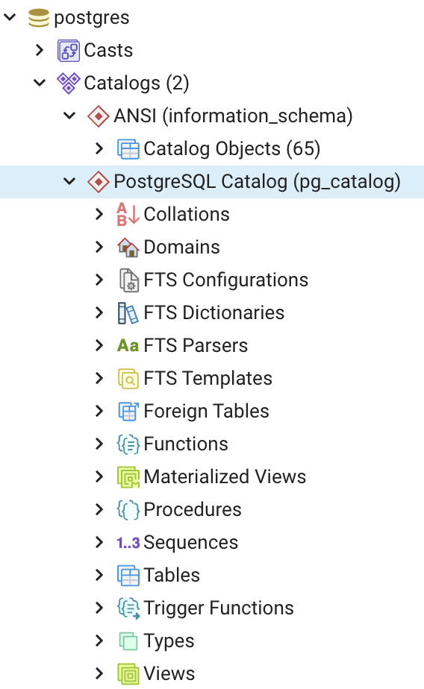
PostgreSQL
2 catalogues systèmes :
1 propre à PostgreSQL (pg_catalog) :
62 tables systèmes (version 13)
67 vues systèmes (version 13)
1 compatible ANSI (information_schema) : 65 objets catalogues accédant au 62 tables système de pg_catalog
Remarque : sous Oracle 12c, on a 1484 tables systèmes et 6423 vues systèmes

